Slide 1


글꼴, 폰트 사이즈 통일
HyTV
Hynix Trend Viewer
We Do Trend
Data Analytics Technology 박헌준 Mobile & Chatbot 김다혜 Software & Intelligence 이수연 Data Analytics Technology 채선율
Notes:
안녕하세요,
1

Slide 2
Contents
I
Motivation
About HyTV
II
쪽번호 추가
About HyTV
About HyTV
About HyTV
About HyTV
III
Demonstration
IIII
Summary & Future works
Notes:
수정사항 : 목차 폰트, 디자인 바꾸기, 목차 내용 바꾸기
2

Slide 3
Motivation

Slide 4
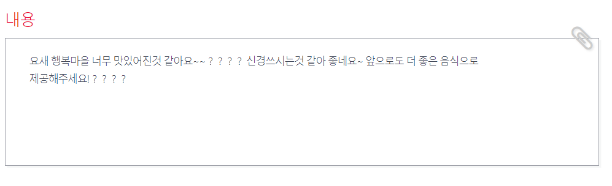
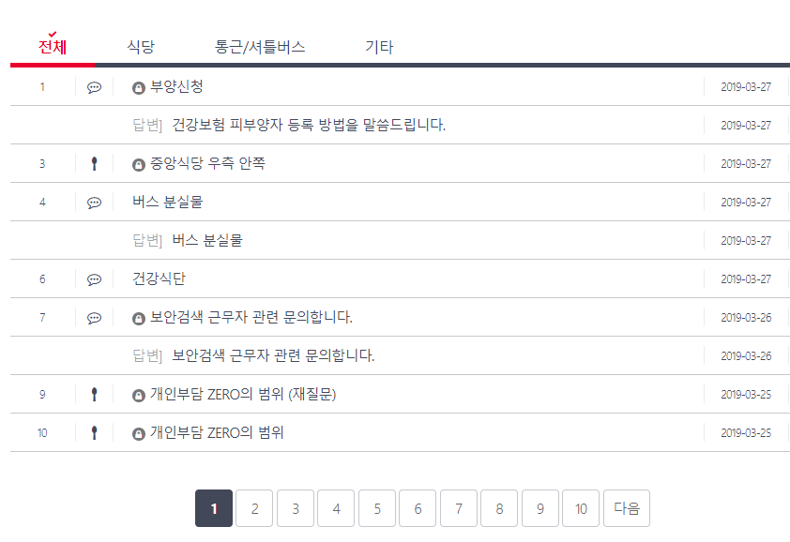

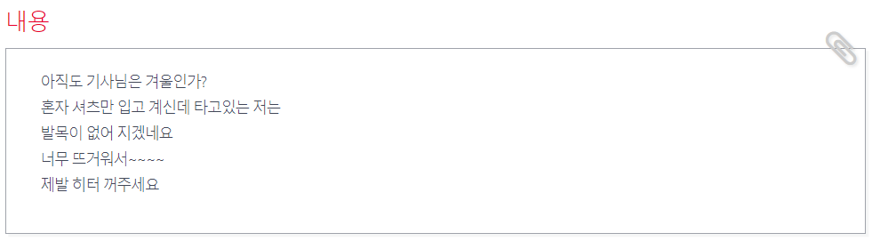
Motivation
HyTV Hynix Trend Viewer
수연
내용이 잘 안보임
수정
하이스텍 홈페이지인지 알 수 있도록 수여
문제점 1, 2 쓰기
Notes:
## 수정사항 : 하이스텍 고객의 소리라는 것을 넣었놓기. 오른쪽 내용 수정
## 발표
왼쪽의 페이지는 하이닉스 구성원의 복지를 지원하는 하이스텍 고객의 소리 게시판입니다.
이 게시판은 하이스텍의 고객인 하이닉스 구성원의 의견을 듣고자 하는 사이트 인데요.
이 사이트에서 우리는 몇 가지 불편한 점을 확인할 수 있었습니다.
첫째, 게시글의 카테고리가 명확하게 나누어져있지 않다는 것이고.
둘째, 사람들이 어떠한 것에 관심이 있는지를 비교하는 방법이 없는 것입니다.
저희는 이러한 생각을 해보았습니다.
내가 만약 이 사이트를 관리자라면 고객들의 의견을 한 눈에 살펴볼 수 있으면 좋지 않을까?
내가 만약 고객이라면, 다른 사람들은 어떠한 의견을 갖고 있고 어떠한 문제점에 관심을 갖는지를 한 눈에 알고 싶어하지 않을까?
4

Slide 5
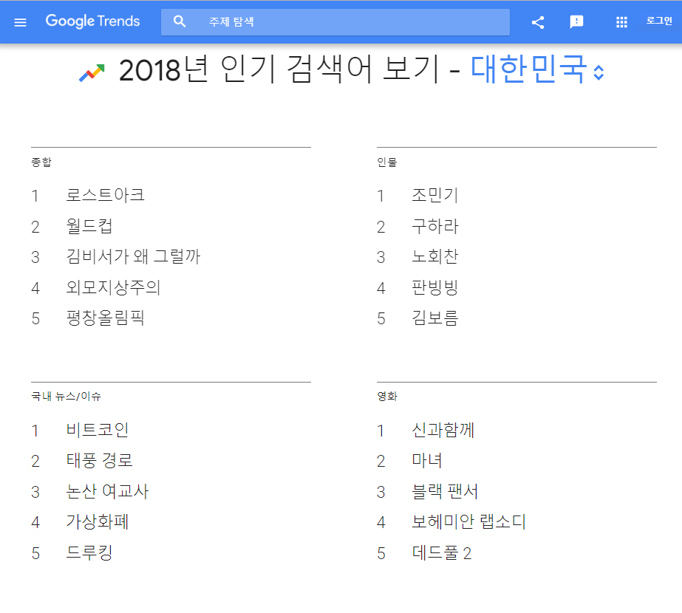
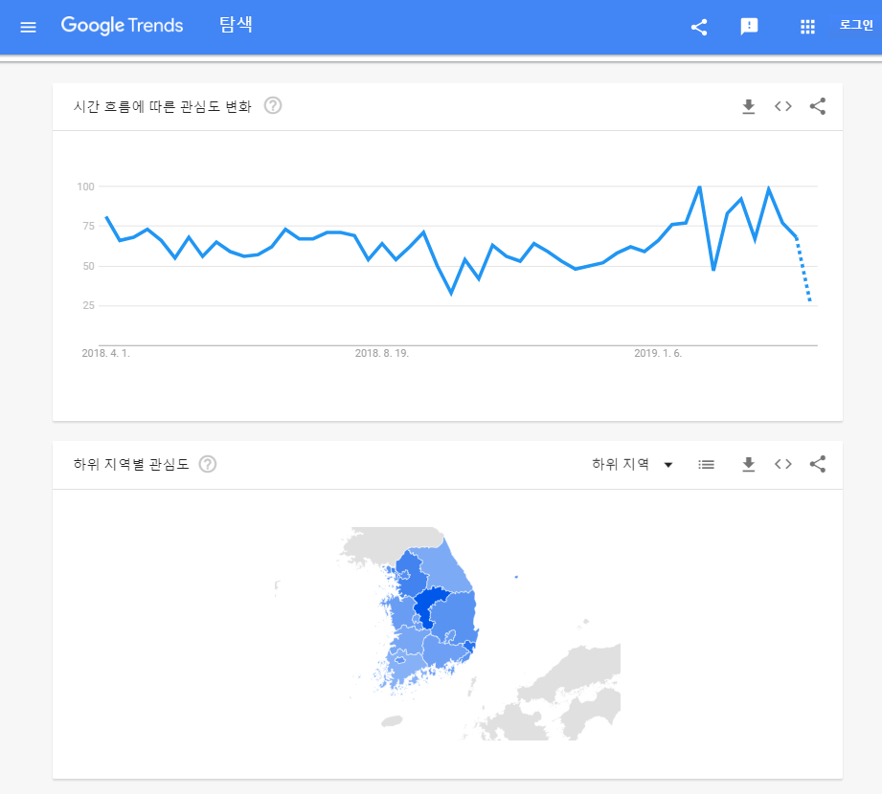
Google Trend
HyTV Hynix Trend Viewer
수연
Hynix Trend Viewer
설명 필요
Notes:
사실 많은 포털에서는 이러한 Needs에 부합하는 적절한 플랫폼을 제공하고 있습니다.
구글에서는 특정 연도의 인기 검색어를 토픽별로 살펴볼 수 있으며, 특정 키워드를 입력했을 때 사람들의 관심도, 즉 검색량을 한눈에 살펴볼 수 있습니다.
저희는 이러한 플랫폼을 하이스텍 고객의 소리 게시판에 적용하는 것이 관리자 입장, 혹은 고객의 입장에서 생기는 Needs를 제공할 수 있을 것이라 생각했습니다.
5

Slide 6
About HyTV

Slide 7












Framework
HyTV Hynix Trend Viewer
수연
HyTV
파이썬 환경 설정
기타 등등
데이터
토픽 모델링 & 감성 분석
시각화
웹
데이터 로드 및 저장
사용자
Notes:
7

Slide 8




Work Flow
HyTV Hynix Trend Viewer
다혜
1. Data Collection & Preprocessing
2. Topic Modeling
3. Sentiment Analysis
4. Web Reporting
데이터 파싱
키워드 모델링
게시물 긍/부정
HyTV 인터페이스

Slide 9



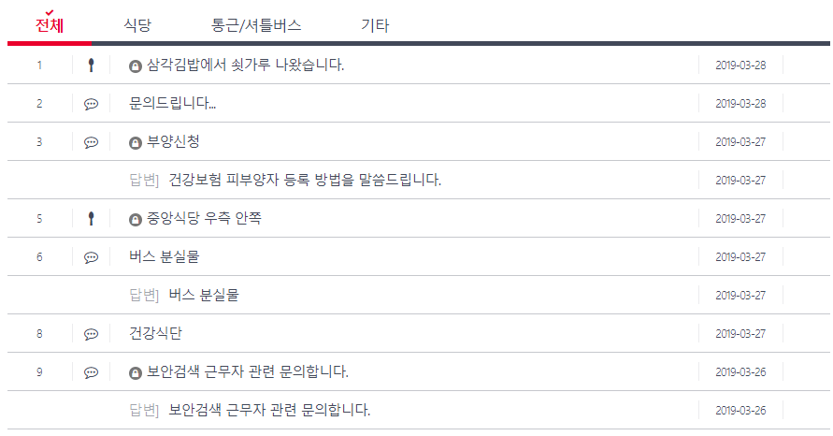
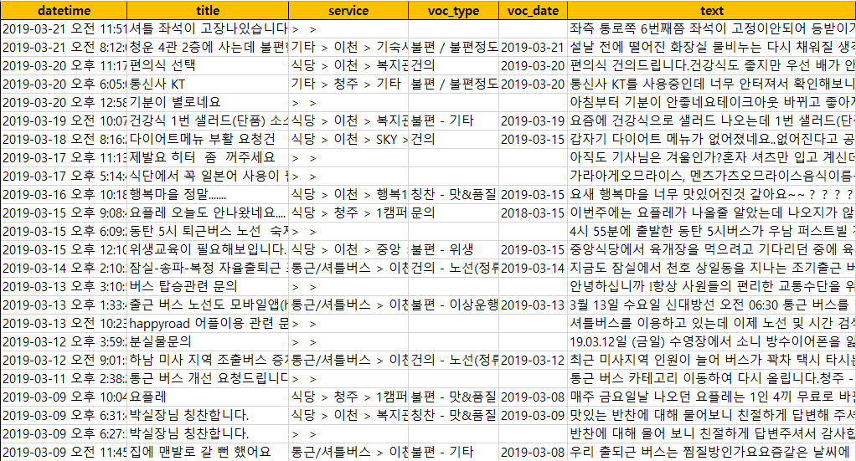
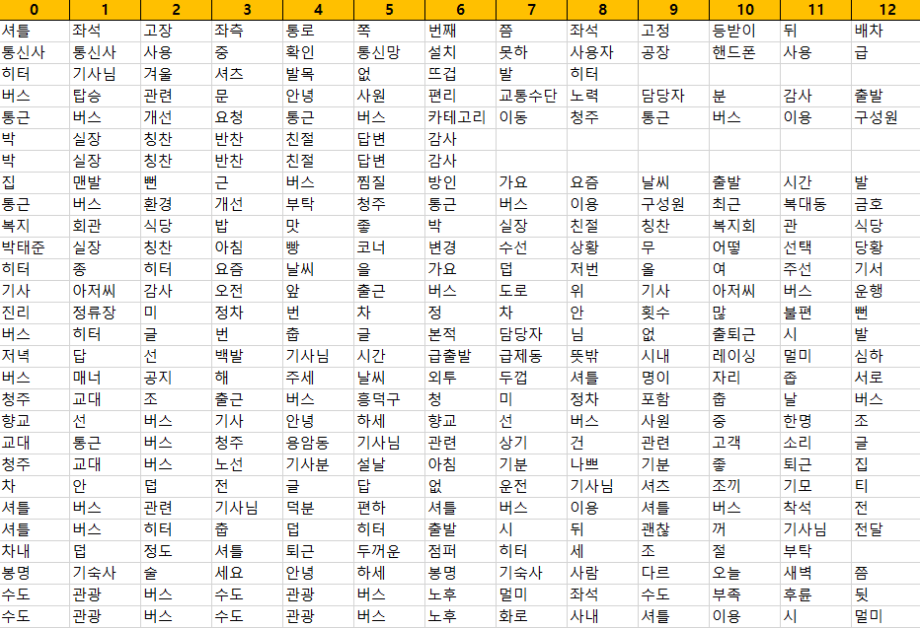
1. Data Collection & Preprocessing
HyTV Hynix Trend Viewer
다혜
Data collection
Raw Data
Crawling
Parsing
대상 : SK하이스텍 고객의 소리 게시판
기간 : 2018년 4월 4일~ 2019년 3월 21일
개수 : 5,139개
(총 9,240개 중 비밀글 4,101 개를 제외)
변수명
Datetime
Title
Text
Voc_type
Voc_date
Service
Parsing 대상 : Title & Text
Parsing 방법 : 꼬꼬마 형태소 분석기
형태소 필터링 : 일반명사, 고유명사, 의존명사, 형용사

Slide 10
2. Categorize
HyTV Hynix Trend Viewer
헌준
Topic 1 data
LDA Topic Modeling
Topic 2 data
정제된 데이터
Topic 3 data
…….
Topic K data
헌준 - 수정

Slide 11

Categorize
HyTV Hynix Trend Viewer
2. Categorize
Topic 1: 버스 내 환경, 인프라 불만/건의
좌측 통로쪽 6번째쯤 좌석이 고정이안되어 등받이가 뒤로 계속 밀립니다원래배차받던 차는 그렇지않은데 가끔배차되는 좌석이동식 버스(통로측 좌석이 좌우로 움직이는)가 배차될때 예전에도 그랬는데 엊그제도 그러더라구요확인부탁드립니다
아직도 기사님은 겨울인가?혼자 셔츠만 입고 계신데 타고있는 저는발목이 없어 지겠네요너무 뜨거워서~~~~제발 히터 꺼주세요
수도관광 7142 버스 노후화로 인해 멀미가 납니다.좌석수도 부족하고, 후륜 바퀴 있는 뒷자리 좌석은 앉기가 어렵습니다.회사 로고가 있는 셔틀로 전체 사내 순환 셔틀 운행은 어렵나요?
subtitle
Notes:
11

Slide 12

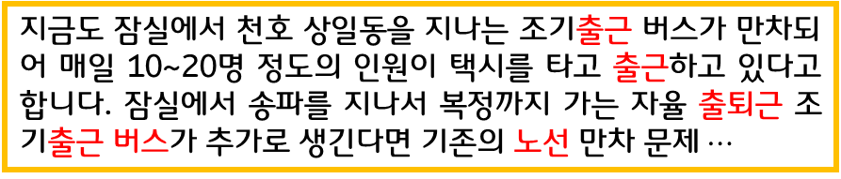
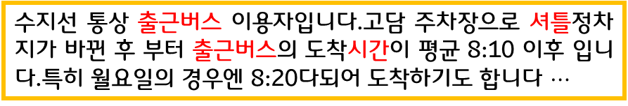
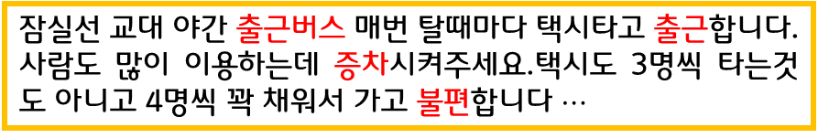
2. Categorize
HyTV Hynix Trend Viewer
Topic 2: 버스 노선, 운행 불만/건의
지금도 잠실에서 천호 상일동을 지나는 조기출근 버스가 만차되어 매일 10~20명 정도의 인원이 택시를 타고 출근하고 있다고 합니다. 잠실에서 송파를 지나서 복정까지 가는 자율 출퇴근 조기출근 버스가 추가로 생긴다면 기존의 노선 만차 문제
수지선 통상 출근버스 이용자입니다.고담 주차장으로 셔틀정차지가 바뀐 후 부터 출근버스의 도착시간이 평균 8:10 이후 입니다.특히 월요일의 경우엔 8:20다되어 도착하기도 합니다
잠실선 교대 야간 출근버스 매번 탈때마다 택시타고 출근합니다.사람도 많이 이용하는데 증차시켜주세요.택시도 3명씩 타는것도 아니고 4명씩 꽉 채워서 가고 불편합니다
subtitle

Slide 13

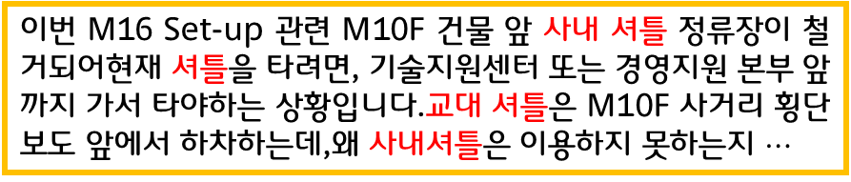
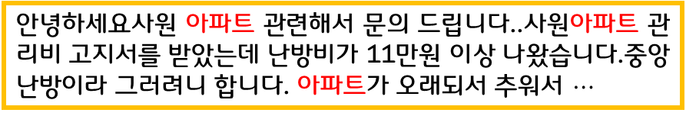
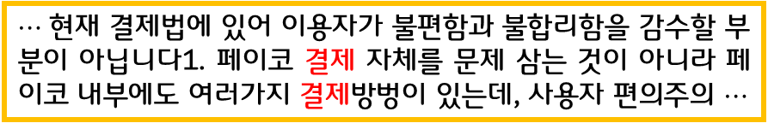
2. Categorize
HyTV Hynix Trend Viewer
Topic 3: 버스, 기숙사, 식당 문의
이번 M16 Set-up 관련 M10F 건물 앞 사내 셔틀 정류장이 철거되어현재 셔틀을 타려면, 기술지원센터 또는 경영지원 본부 앞까지 가서 타야하는 상황입니다.교대 셔틀은 M10F 사거리 횡단보도 앞에서 하차하는데,왜 사내셔틀은 이용하지 못하는지
안녕하세요사원 아파트 관련해서 문의 드립니다..사원아파트 관리비 고지서를 받았는데 난방비가 11만원 이상 나왔습니다.중앙난방이라 그러려니 합니다. 아파트가 오래되서 추워서
현재 결제법에 있어 이용자가 불편함과 불합리함을 감수할 부분이 아닙니다1. 페이코 결제 자체를 문제 삼는 것이 아니라 페이코 내부에도 여러가지 결제방벙이 있는데, 사용자 편의주의
subtitle

Slide 14

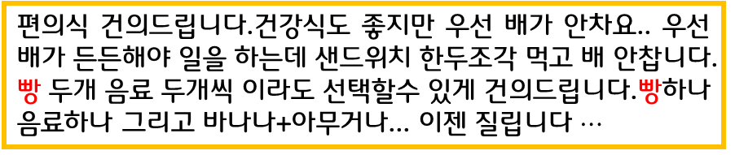
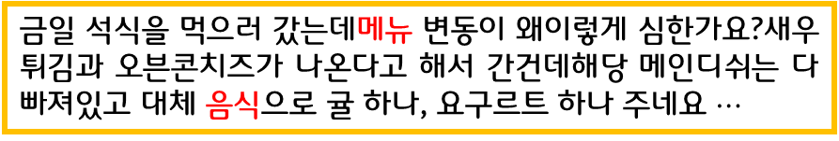
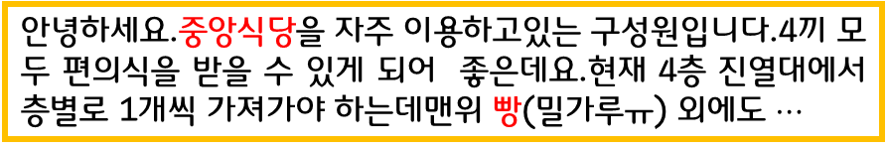
2. Categorize
HyTV Hynix Trend Viewer
Topic 4: 식당 메뉴, 편의식 평가
편의식 건의드립니다.건강식도 좋지만 우선 배가 안차요.. 우선 배가 든든해야 일을 하는데 샌드위치 한두조각 먹고 배 안찹니다.빵 두개 음료 두개씩 이라도 선택할수 있게 건의드립니다.빵하나 음료하나 그리고 바나나+아무거나... 이젠 질립니다
금일 석식을 먹으러 갔는데메뉴 변동이 왜이렇게 심한가요?새우튀김과 오븐콘치즈가 나온다고 해서 간건데해당 메인디쉬는 다 빠져있고 대체 음식으로 귤 하나, 요구르트 하나 주네요
안녕하세요.중앙식당을 자주 이용하고있는 구성원입니다.4끼 모두 편의식을 받을 수 있게 되어 좋은데요.현재 4층 진열대에서 층별로 1개씩 가져가야 하는데맨위 빵(밀가루ㅠ) 외에도
subtitle

Slide 15
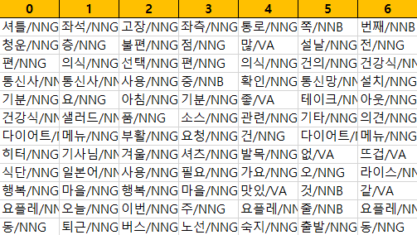
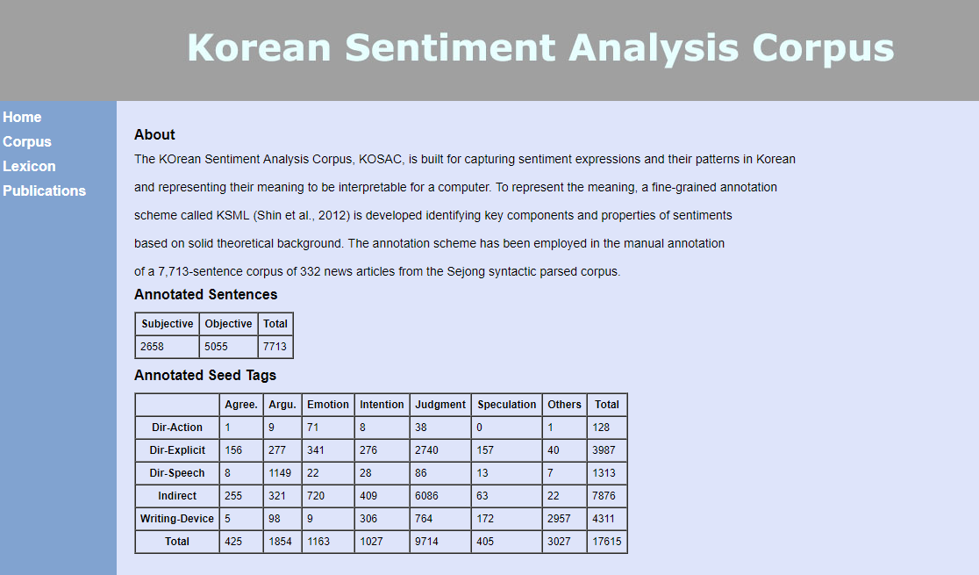
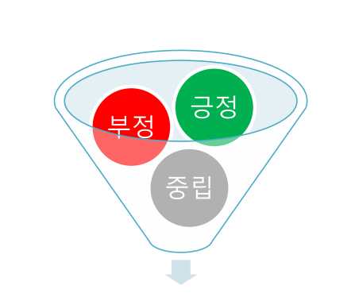
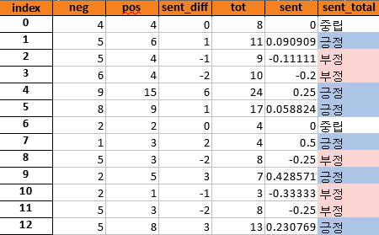
다혜
3. Sentiment Analysis
HyTV Hynix Trend Viewer
Topic 5: 구성원에 대한 평가
1.파싱 데이터(형태소 매칭)
2. 감성사전
3. 감성사전과 매칭
4. 게시글의 감성 예측
극성 추출
Notes:
15

Slide 16
다혜
3. Sentiment Analysis
HyTV Hynix Trend Viewer
예시
1. 데이터 입력
아침 빵 메뉴가 개선 되서 너무 좋아요~ 안 그래도 며칠 전에 양을 줄이고 질을 높였으면 좋겠다고 생각했었는데 즐겁게 아침 식사 했습니다^^ 그런데 프리미엄 우유도 조금 다양화 하면 좋지 않을까요? 예를 들면 같은 회사 제품인 드링킹 요구르트나.. 아무튼 수고가 많으세요!^^
2. 파싱
아침/빵/메뉴/개선/좋/며칠/전/양/질/좋/생각/즐겁/아침/식사/프리미엄/우유/조금/다양화/하면/좋/예/같/회사/제품/링/킹/요구르트/수고/많/
3. 긍/부정 분류
긍정 : 개선, 좋, 질, 좋, 즐겁, 좋
부정 : 조금
4. 감성분석 예측
약 0.85의 극성값으로 위의 게시물을 ‘긍정’으로 판단.

Slide 17
Web Interface

Slide 18

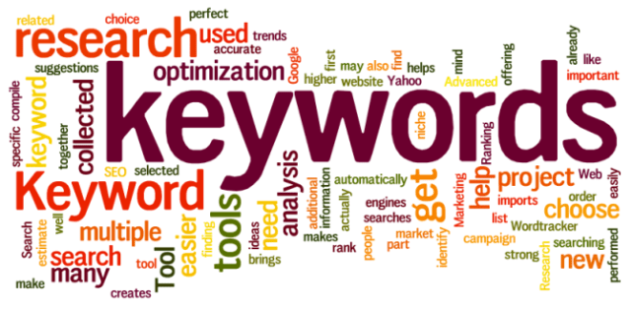
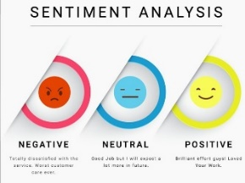
4. Web reporting
HyTV Hynix Trend Viewer
Trend Chart : 시간에 따른 검색량의 변화를 확인
Topic 1 Data
Topic 2 Data
Top Keywords : 검색량 상위 키워드 추출 및 워드 클라우드
Topic K Data
Sentiment Analysis : 토픽에 대한 구성원의 인식을 확인
Notes:
18

Slide 19
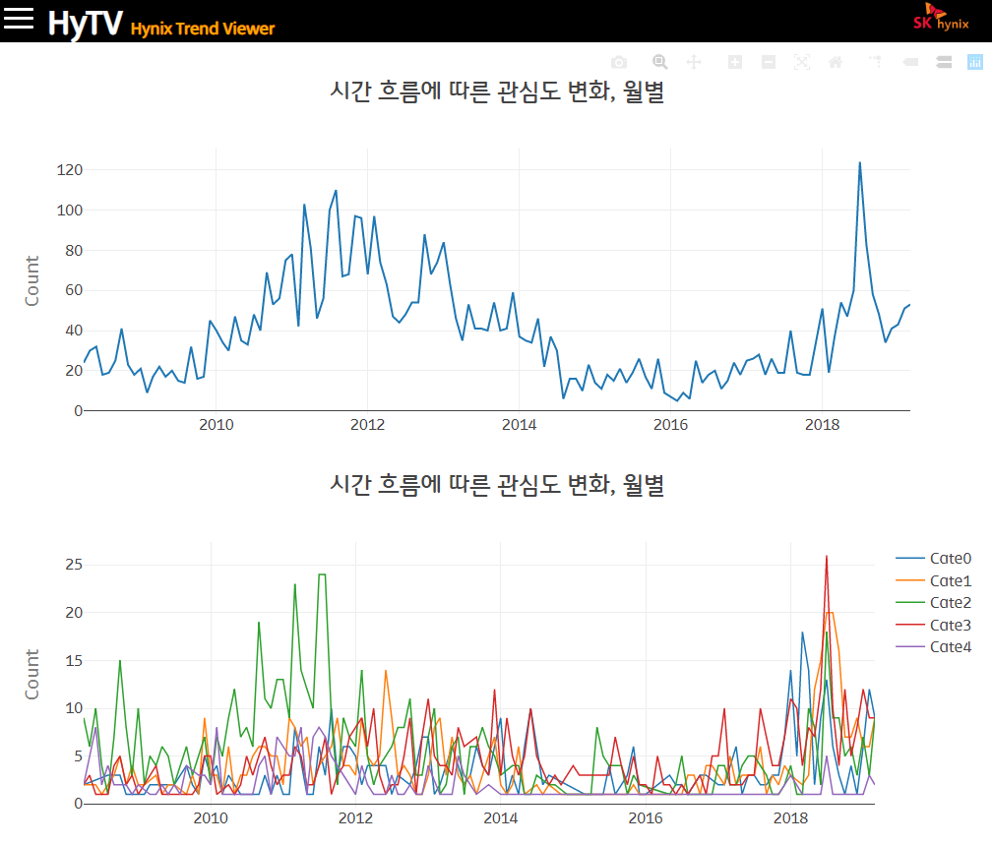
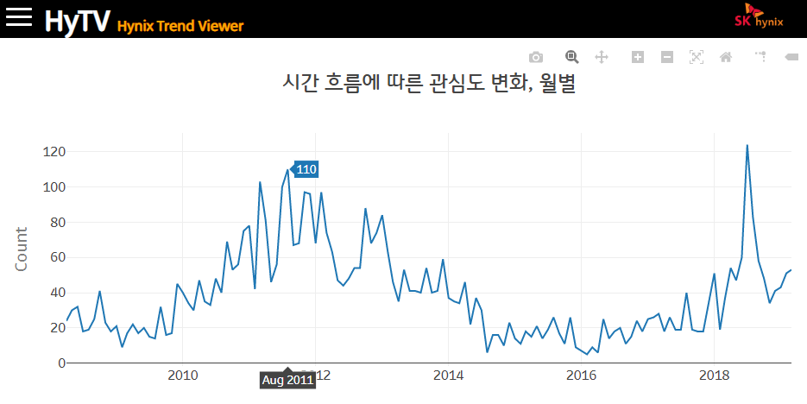

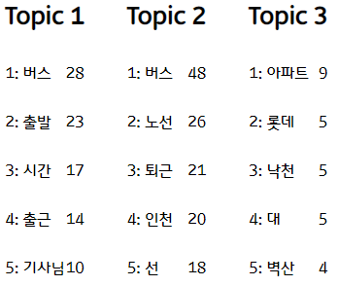
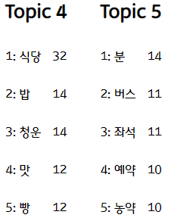
4. Web reporting
HyTV Hynix Trend Viewer
헌준
Trend Chart
검색 빈도 수 차트
특정 시점의 상위 키워드 확인
한 장에 하나
전체 검색량과 토픽별 검색량을 월 단위의 시계열 차트로 제시
차트의 시점을 클릭하는 경우, 그 시점에서의 토픽별 상위 키워드를 확인

Slide 20
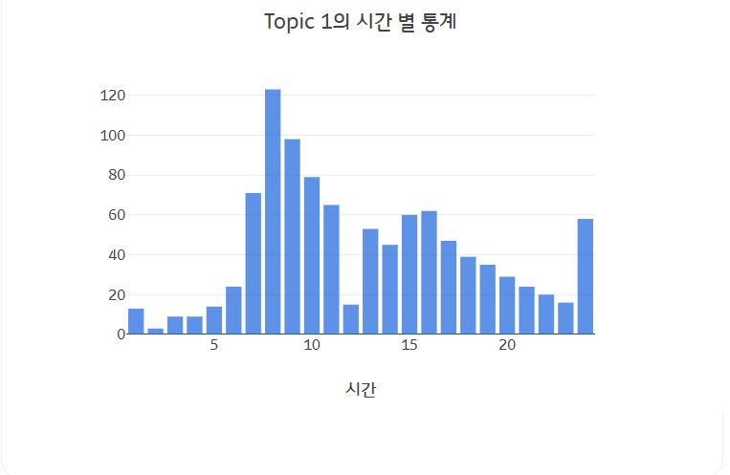
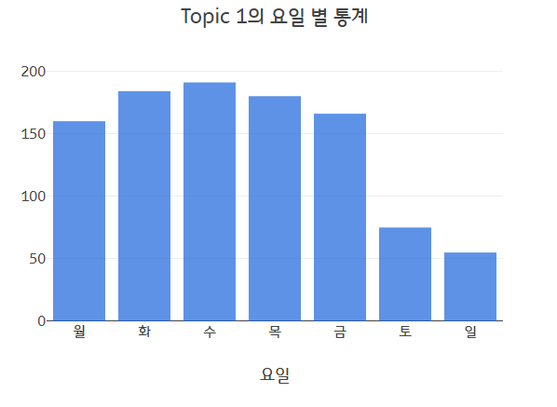
4. Web reporting
HyTV Hynix Trend Viewer
헌준
Trend Chart
시간, 요일 별 검색 빈도 확인
한 장에 하나
요일, 시간대별 검색량을 토픽 단위의 히스토그램으로 제시

Slide 21

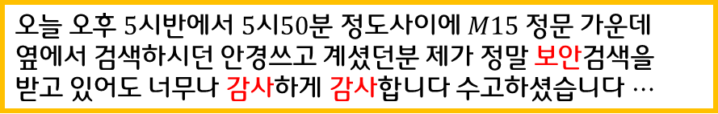
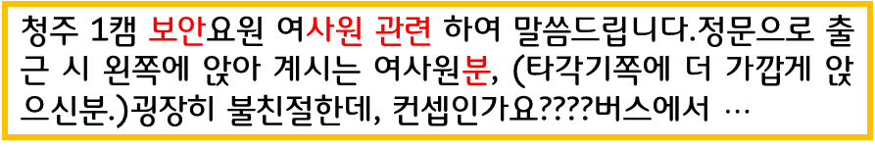
2. Categorize
HyTV Hynix Trend Viewer
Topic 5: 구성원에 대한 평가
김반장님 및 기사님들 감사합니다통근버스 주차장 이동 후 사내순환셔틀 편리하게 이용하고 있습니다항상 친절하게 운행하시는 모습에 늘 감사하는 마음은 있었으나 표현하지 못하고 있었습니다.이 자리를 빌어 감사의 마음 전합니다
청주 1캠 보안요원 여사원 관련 하여 말씀드립니다.정문으로 출근 시 왼쪽에 앉아 계시는 여사원분, (타각기쪽에 더 가깝게 앉으신분.)굉장히 불친절한데, 컨셉인가요????버스에서
subtitle

Slide 22
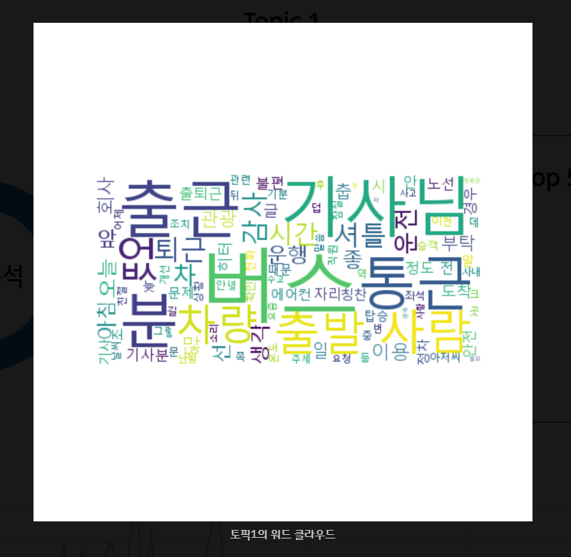
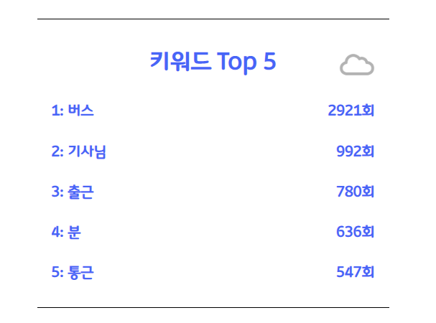
4. Web reporting
HyTV Hynix Trend Viewer
헌준
Top Keywords
토픽 별 키워드 Top 5
워드클라우드
한 장에 하나
토픽 별 발생 빈도가 높은 5개의 키워드를 확인
차트의 시점을 클릭하는 경우, 그 시점에서의 Topic별 상위 키워드를 확인

Slide 23
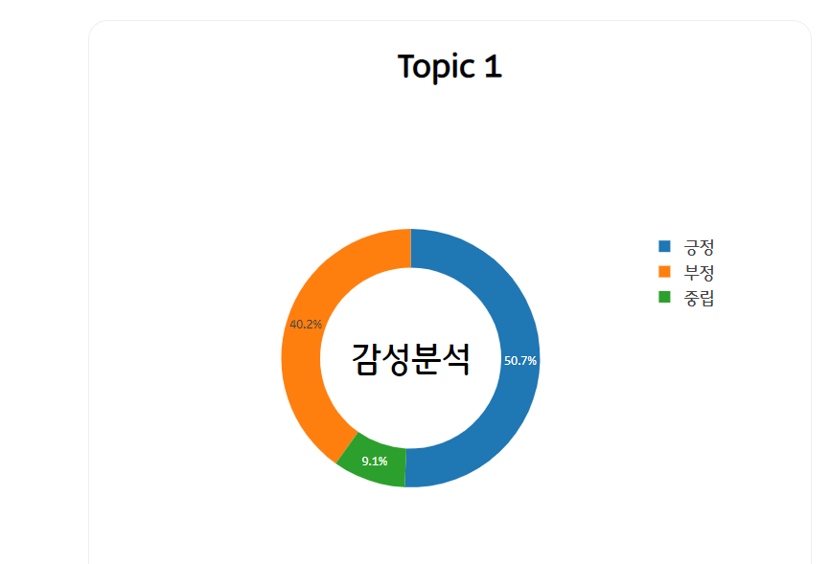
4. Web reporting
HyTV Hynix Trend Viewer
헌준
Sentiment Analysis
토픽 별 감성 분석
한 장에 하나
Topic에 대한 사람들의 인식, 감정을 분석하여 도넛 차트로 제시

Slide 24
Demonstration

Slide 25

수연 헌준
동영상 끝부분 자르기

Slide 26
Summary & Future works

Slide 27
Summary
HyTV Hynix Trend Viewer
헌준
프로젝트의 목적
프로젝트의 진행
프로젝트의 의의
Future Works

Slide 28
Thank you

Slide 29
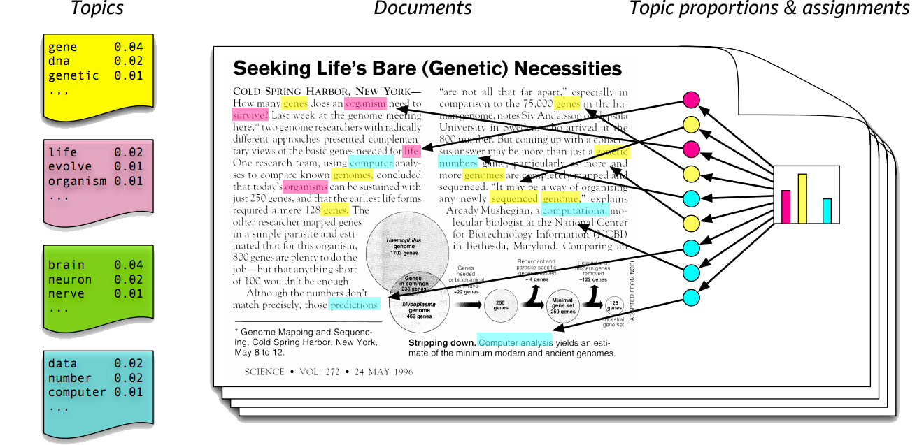
부록
HyTV Hynix Trend Viewer
Latent Dirichlet Allocation (LDA)
주어진 문서에 대하여 각 문서가 가질 수 있는 토픽(주제)들에 대한 확률모형
문서별 토픽의 분포, 토픽별 단어의 분포를 추정하여 각 문서에서 우세한 토픽을 확인할 수 있음

Slide 30
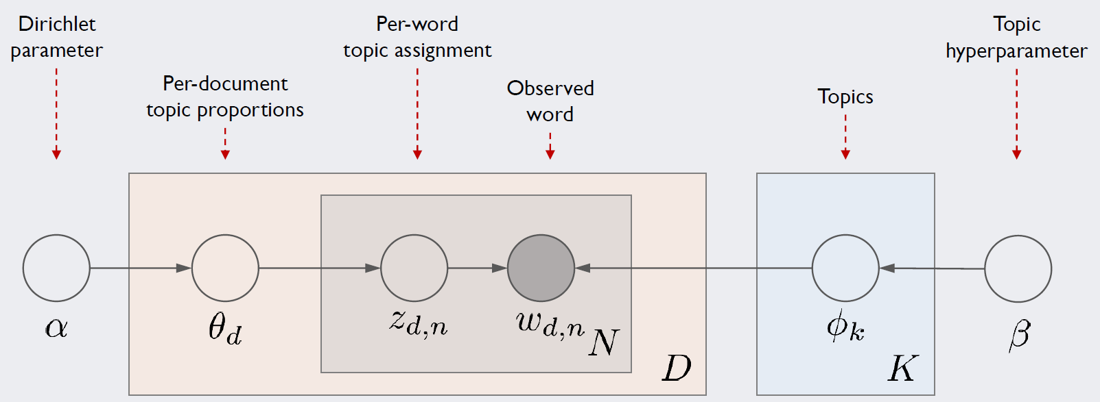
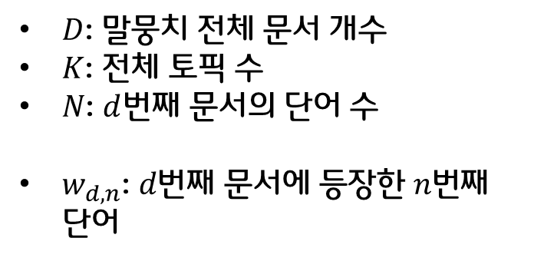
부록
HyTV Hynix Trend Viewer
Latent Dirichlet Allocation (LDA)
LDA가 가정하는 문서 생성 과정

Slide 31
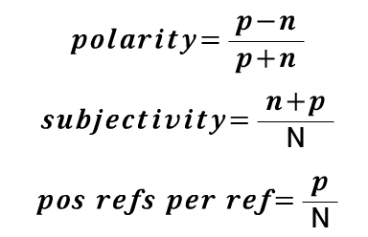
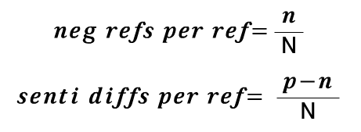
부록
다혜
HyTV Hynix Trend Viewer
Sentiment Analysis
감성사전으로 감성점수를 산출하는 방법
- 서울대 컴퓨터 언어학과에서 만든 KOSAC 기반의 Korean Sentiment Lexicon 감성사전을 이용
(http://word.snu.ac.kr/kosac/)
- Sentiment Indicators
: 긍정 판단 단어 개수
: 부정 판단 단어 개수
: 전체 단어 개수

